Slide 1
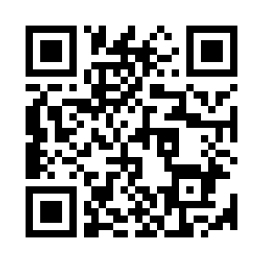
×
セミナー
あなたの仕事をラクにする！アプリケーションの作成と活用
～外観検査と異音検査の省力化～
実習あります
【日時】 2024年 8月 22日(木) 13:30-15:50（13:15開場）
【場所】 群馬産業技術センター 2F コンピュータ実験室（前橋市亀里町884-1）
【費用】 無料
13:30 - 14:00 ご挨拶、技術支援事例のご紹介（群馬産業技術センター） 今の業務を見直したい、新しい何かを始めたい。そう思ってもなかなか時間が取れないことが多いでしょう。日頃の業務の中にはもっとラクにできることがあり、デジタルツールを活用することで楽しく取り組むこともできます。このセッションでは時間や人手不足でお困りの方を対象に、群馬産業技術センターでの技術支援事例をご紹介いたします。
14:00 - 14:30 MATLABがあなたの仕事をラクにする ～ビートルズからナットまで～（Mathworks） MATLABは、数百万人の技術者が、データの解析やアルゴリズムの開発、シミュレーションなどに使用しているソフトウェアです。シンプルに、高機能な関数電卓、と言えるかもしれません。このセッションでは、高機能関数電卓であるMATLABが、どのように皆様の仕事をラクにしているのか、ビートルズのライブ音源のリマスタリングから、ナットやワッシャーなどの不良判定まで、様々な事例を交えながら、ご紹介いたします。
14:30 - 14:40 質疑応答・休憩
14:40 - 15:20 官能評価を自動化する ～外観検査から異音検査まで～（体験実習あり）（Mathworks） 傷や塗装の不具合を判定する目視検査や、異常状態を音で判別する異音検査等、従来人が行ってきた官能評価作業を、AI技術により自動化する取り組みが進んでいます。本セッションでは、画像や音を題材として、正常と異常を判別する手法をご紹介いたします。信号の特性の可視化に便利な”アプリ”の操作を実際に体験していただけますので、是非ご参加ください。
15:20 - 15:50 質疑応答・よろず相談会 群馬産業技術センターとマスワークスでは、省力化のためのご支援を行っております。ぜひご相談ください。
【お申込み】（事前申込制）
https://forms.office.com/r/SRQqSZHRJh?origin=lprLink
【お問合】
【営業担当】
マスワークス合同会社
磯田 浩志（Hiroshi Isoda）
Email: hisoda@mathworks.com
TEL: 03-6367-6885
群馬産業技術センター
マスワークス合同会社
青栁 大志 027-290-3030 / aoyagi-h@pref.gunma.lg.jp
磯田 浩志 03-6367-6885 / hisoda@mathworks.com

